Slide 1
Ущерб от компьютерных атак в 2019 году
Рассказчик: Попов Юрий
Подготовил: Федоров Сергей

Slide 2

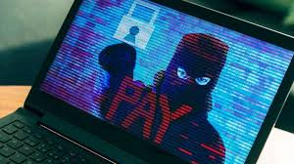
Понятие компьютерной атаки
Компьютерная атака - последовательность действий нарушителя, направленная на достижение результата, нарушающего политику безопасности, путем воздействия на объекты в ИС через имеющиеся уязвимости.

Slide 3
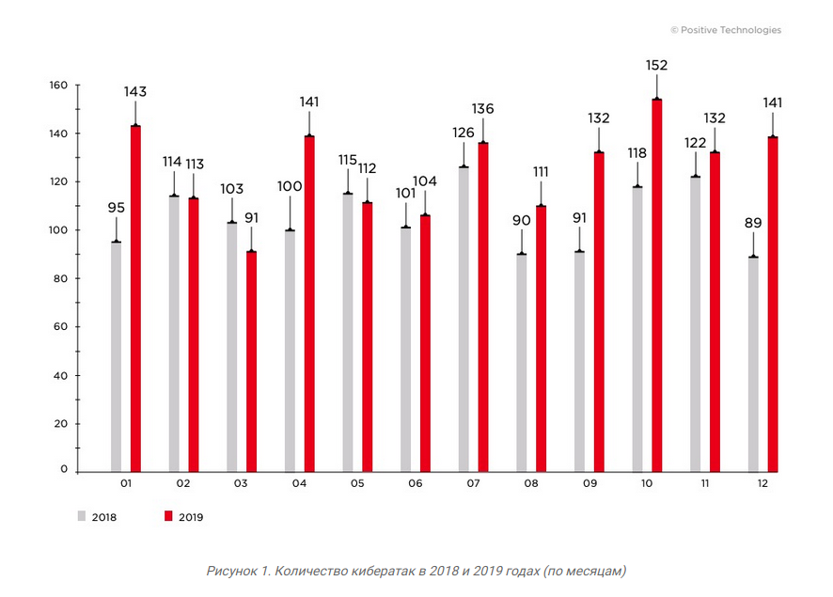
Общее количество атак в 2018 и 2019 годах

Slide 4
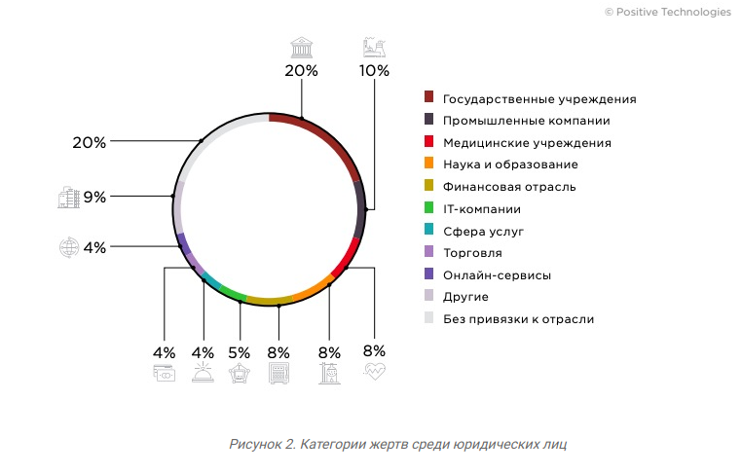
Атакуемые сферы

Slide 5
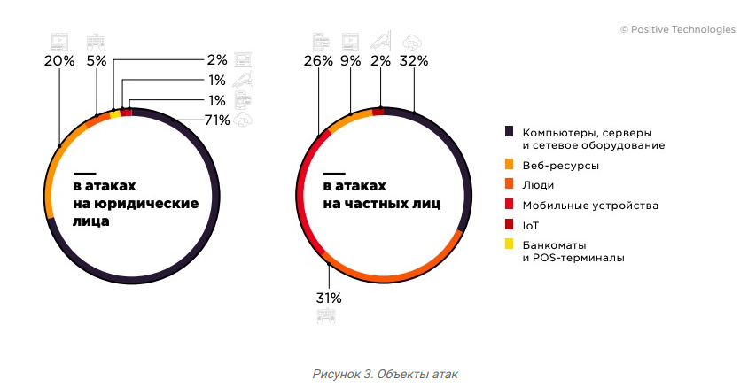
Объекты атак

Slide 6
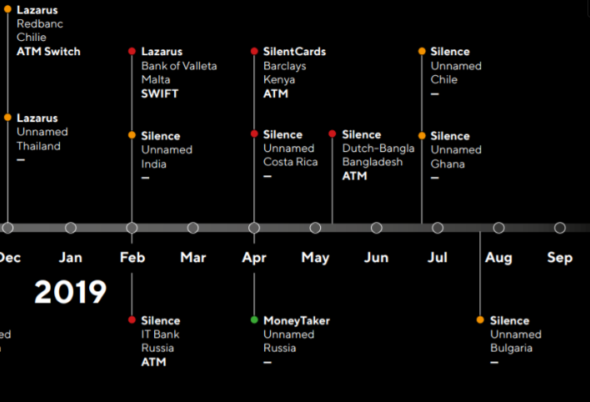
Основные атаки 2019 года

Slide 7
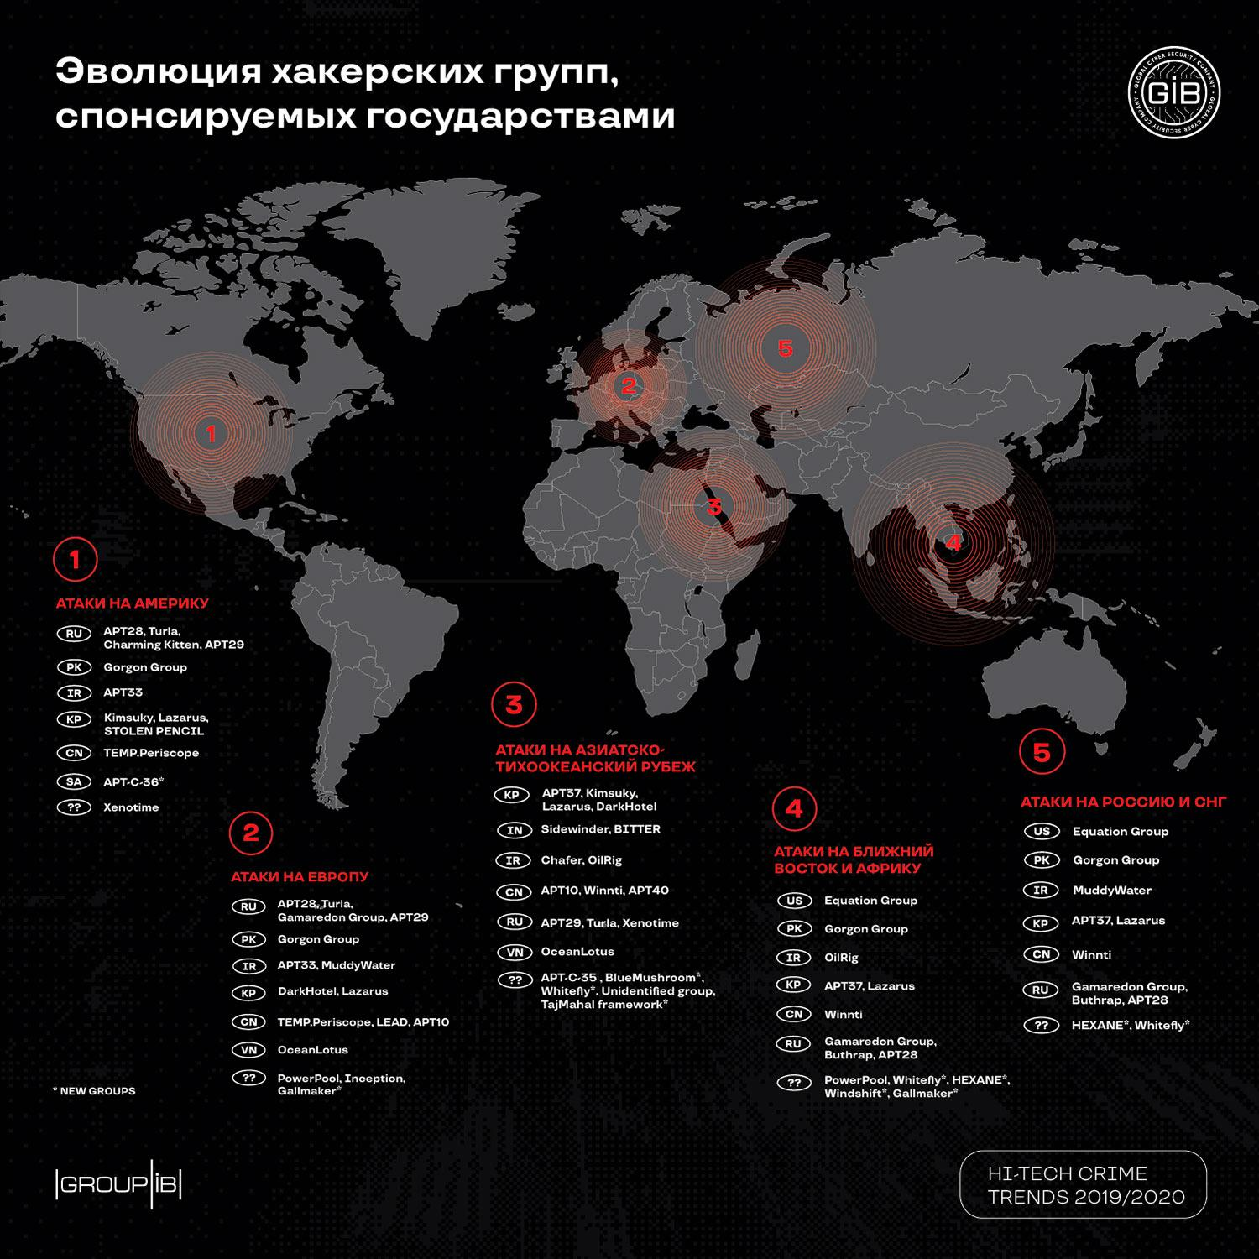

Slide 8
Основные виды компьютерных атак в 2019
Количество атак шифровальщиков взлетело на 500% по сравнению с прошлым годом
Количество ежемесячных фишинговых атак выросло на 350%

Slide 9

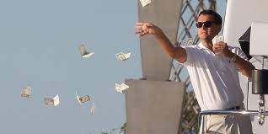
Деньги
$2,5 трлн

Slide 10
Самые большие потери персональных данных в 2019 году
First American - 885 million, 05.2019
Facebook - 419 million - 540 million,09.2019
Capital One - 106 million , 07.2019
Citrix Systems, Inc - Unknown, 04.2019
American Medical Collection Agency - 25 million, 05.2019

Slide 11
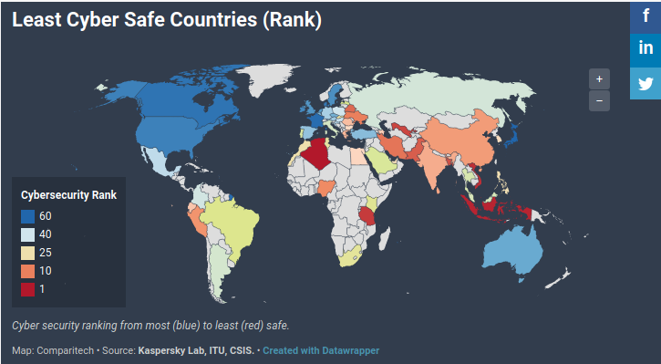
Рейтинг наименее кибер безопасных стран в 2019 году
Наименее кибер защищенная страна:
Алжир
Самая кибер безопасная страна:
Канада, Япония

Slide 12




Интерактив
На сколько процентов выросло или уменьшилось количество атак в 2019 году?
Назовите топ 3 самых частых атакуемых сфер в 2019 году ?
Назовите самый популярный объект атаки в 2019 году?

Slide 13
Источники:
https://courses.openedu.ru/courses/course-v1:hse+DATPRO+stud_spring_2020/courseware/2c3140b4b034477bb4b022129f2fe30e/6e019172e08442b098a553cd17cf7dce/
https://www.ptsecurity.com/ru-ru/research/analytics/cybersecurity-threatscape-2019/
https://securelist.ru/it-threat-evolution-q1-2019-statistics/94021/
https://www.gflesch.com/blog/biggest-cyberattacks-2019
https://www.securitylab.ru/blog/company/PandaSecurityRus/347426.php

